Slide 1



Historicizando a escola comum: raízes e compromissos
Beatriz de Paula Souza
Instituto de Psicologia
Universidade de São Paulo
2018

Slide 2
A Educação assume diferentes formas, em distintos lugares e tempos
Alguns exemplos:
Na Índia, existe há séculos a educação em Ashrams, comunidades em que todos trabalham pelo bem comum e que abarca corpo, intelecto e espírito.
Para o povo Mbya Guarani, “um dos valores fundamentais da educação é a liberdade de aprender a partir da relação com o ambiente circundante, com a experiência”.
MACENA, P.L.; GUIMARÃES, D.S. A Psicologia Cultural na fronteira com as concepções Mbya Guarani de educação. In CONSELHO REGIONAL DE PSICOLOGIA DE SÃO PAULO. Na Fronteira da Psicologia com os Saberes Tradicionais: Práticas e Técnicas – Volume 2. São Paulo: CRP - SP, 2016. p. 37

Slide 3
Grécia Antiga (século V A.C.)
Na Europa, que nos colonizou, também teve distintas formas, em diferentes épocas da história ocidental. Vejamos como era em um lugar e época de grande influência
Paideia: Educação interdimensional (contemplando as diversas dimensões do humano, todas IGUALMENTE valorizadas), acontecendo em diferentes espaços da Polis.

Slide 4
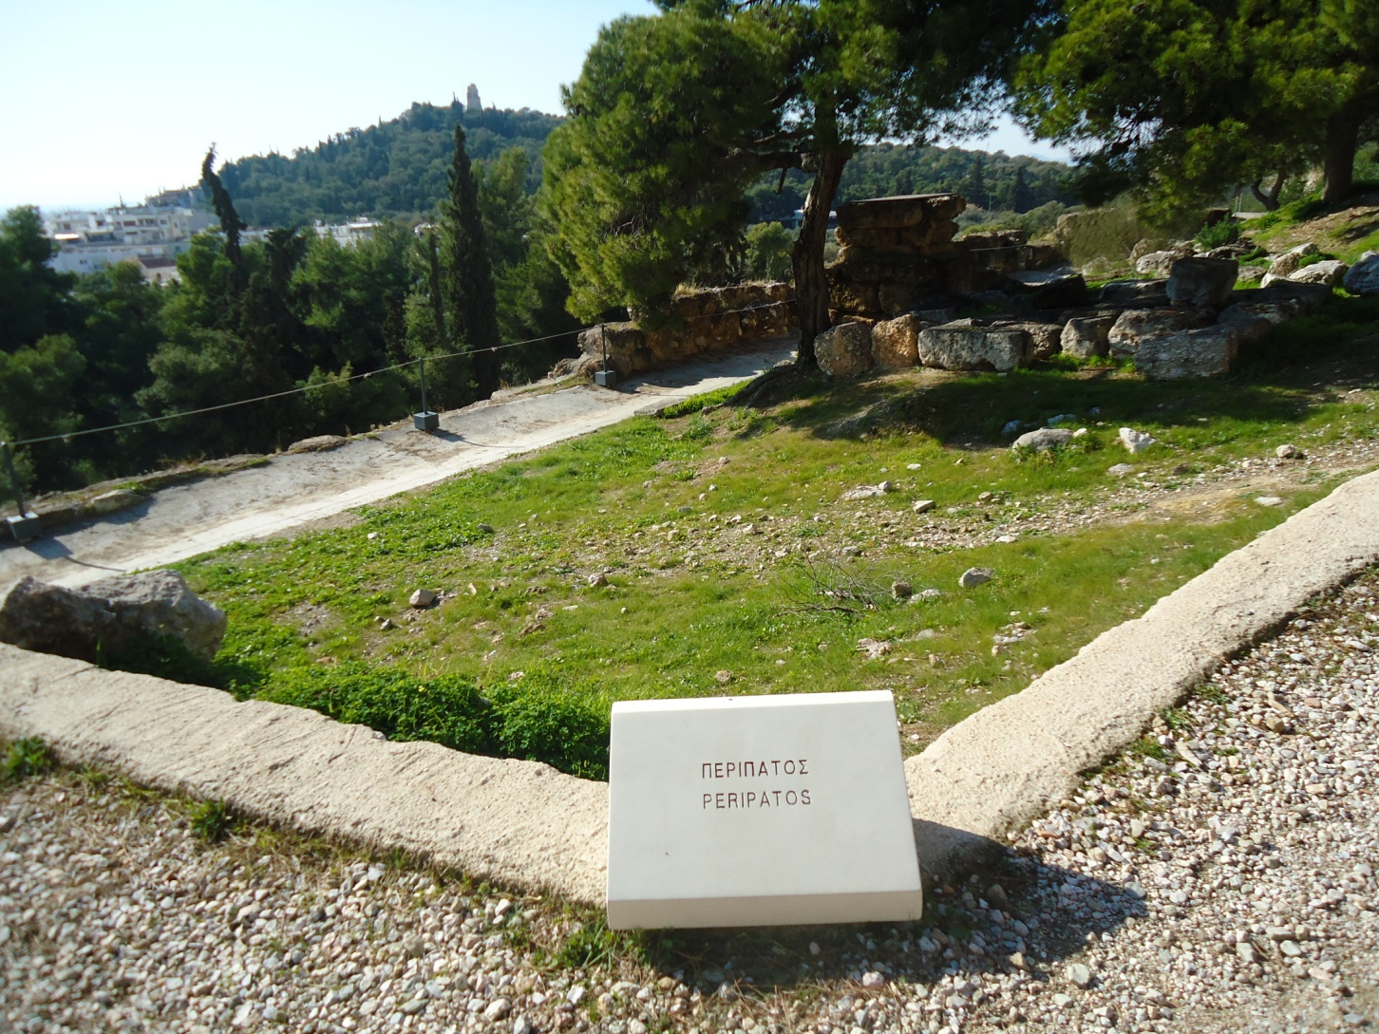
Logos – a dimensão do pensamento, a racionalidade
Muitos mestres, como Sócrates, ensinavam caminhando pelas colinas de Atenas, conversando e discutindo com seus discípulos. Abaixo, o peripathos, um caminho que circundava o alto da principal colina.

Slide 5
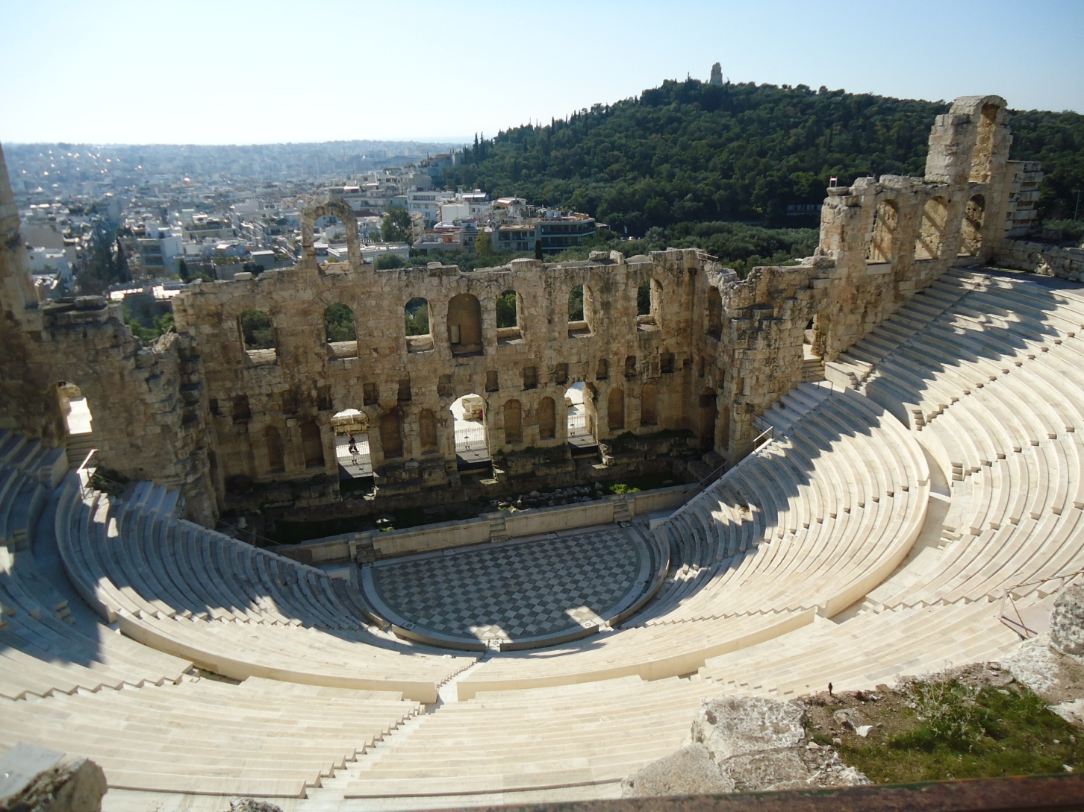
Pathos – o sentimento
O teatro grego era um lugar de elaboração das emoções. As peças contavam histórias que todos conheciam bem. Era coletivamente evocada e o coro era primordial, pois tinha a função elaborativa do que se encenava.

Slide 6
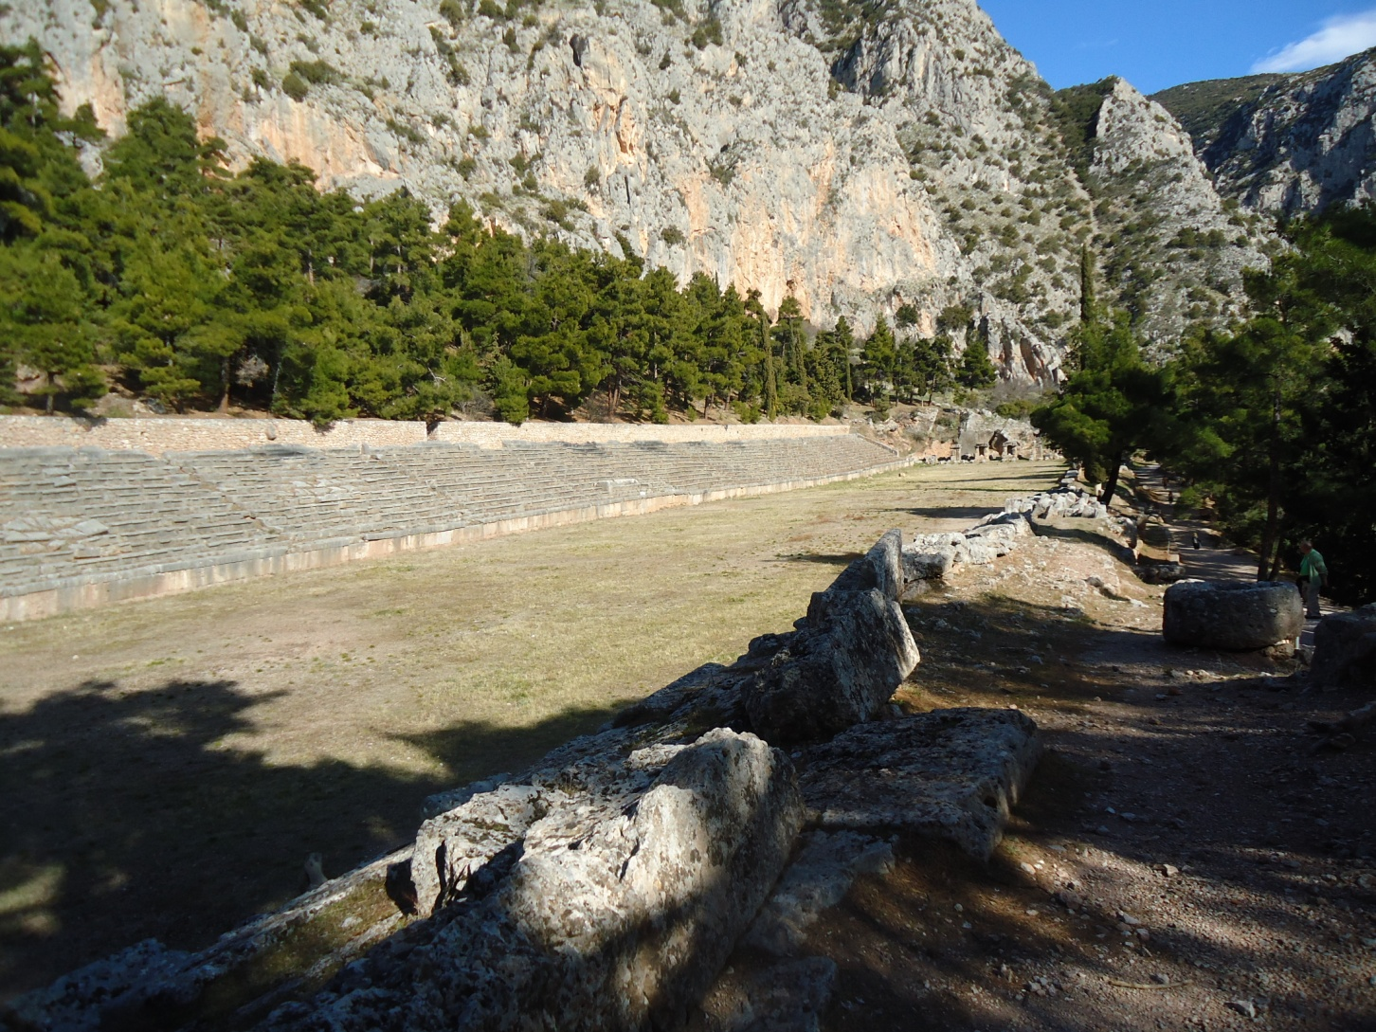
Eros – o corpo
O cultivo do corpo acontecia essencialmente nas práticas esportivas. As Olimpíadas atravessaram tempos e espaços. Abaixo, o estádio de Delfos.

Slide 7
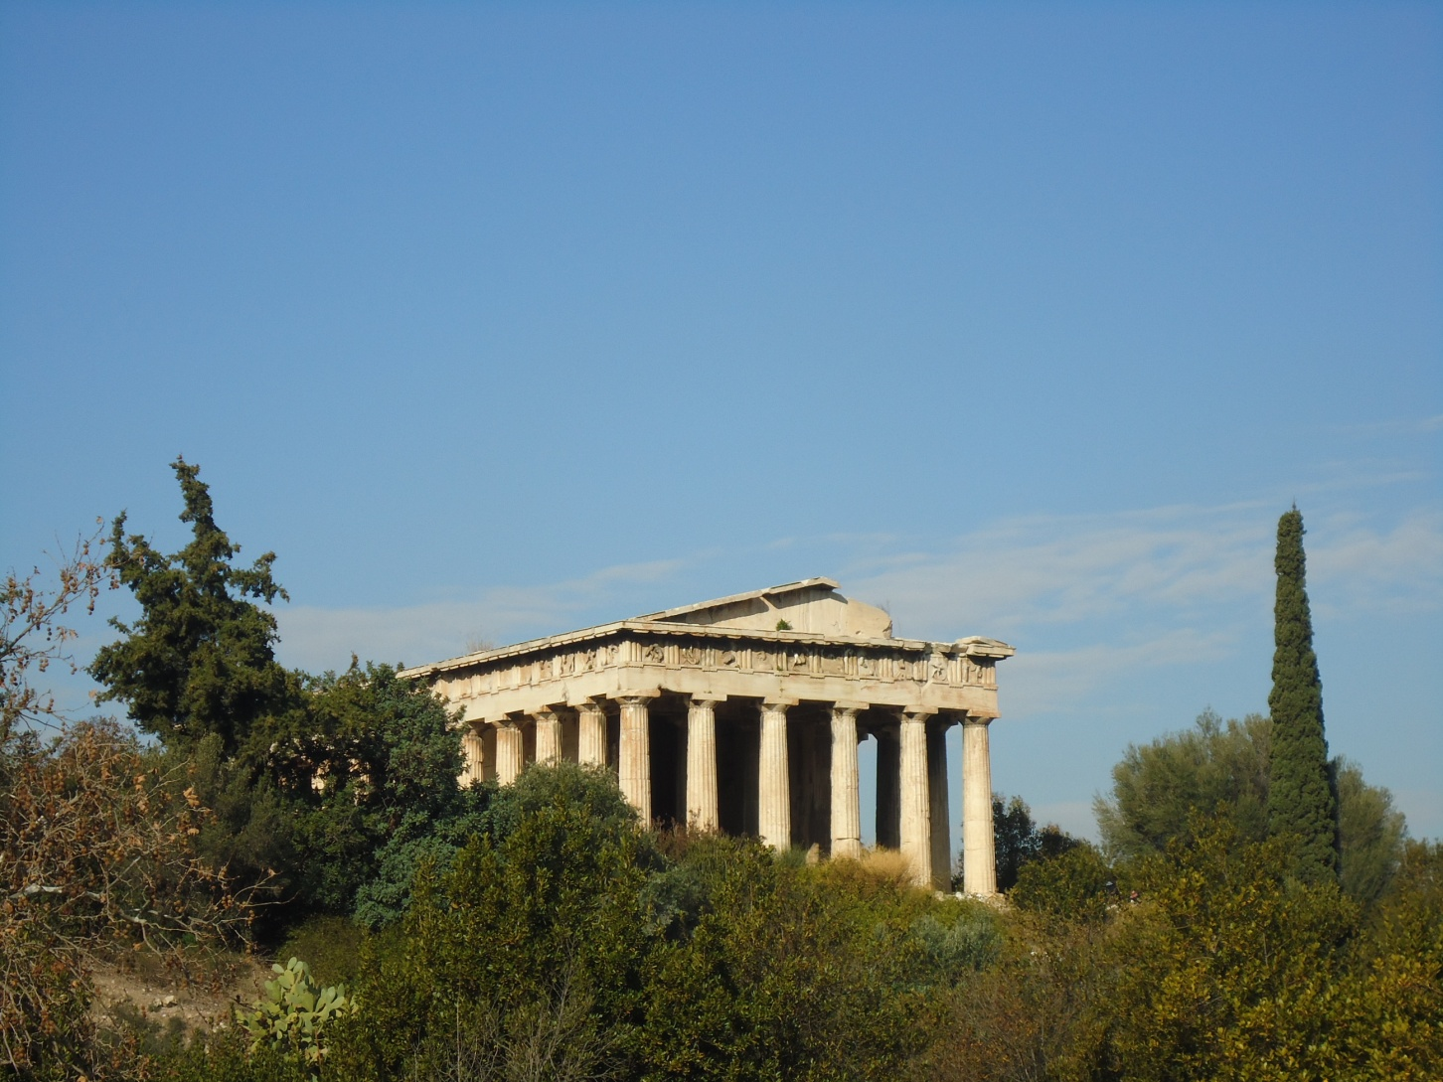
Mythos – o sagrado
Dimensão do transcendente, do misterioso e maravilhoso. Seu espaço de cultivo é, principalmente, o templo.

Slide 8
Portanto
A escola comum contemporânea não é natural, mas histórica e culturalmente marcada. Sua forma e funcionamentos têm sentidos e objetivos que é preciso identificar;
Assim como não existiu sempre, pode transformar-se e mesmo desaparecer como tal.

Slide 9
Fundamentos de práticas pedagógicas hoje naturalizadas remontam à França do séc. XVIII
Revolução francesa: formando uma nova sociedade
Valorização do trabalho individual: meritocracia (burguesia) X direito de nascença (nobreza deposta);
Lógica da ciência cartesiana X lógica religiosa (clero deposto): Racionalidade (Logos) vista como superior e separável de sentimento (Pathos), corpo (Eros) e sagrado (Mythos), que a atrapalham.

Slide 10
A escola formadora de mão de obra adequada ao modo de produção do início do séc. XX:
Fragmentação do saber
Controle
Submissão
Repetições
Homogeneidade

Slide 11
Características do modo de produção fordista e taylorista | Características da Escola
Estrutura de poder em pirâmide, hierarquia: submissão aos superiores questionamentos indesejáveis | Estrutura de poder em pirâmide, hierarquia: alunos submissos pedagogia das certezas
Tempo organizado por estudos de otimização de tempo padronizadores | Aulas de 45 minutos: duração determinada por estudos de tempo ótimo de concentração
Espaço organizado por estudos de otimização de espaços padronizadores | Classes de 40-50 alunos: estudos de otimização de alcance da voz e do controle do professor

Slide 12
Crianças têm uma percepção intuitiva destas características escolares. Vejamos alguns desenhos típicos, em que retratam a sala de aula:

Slide 13
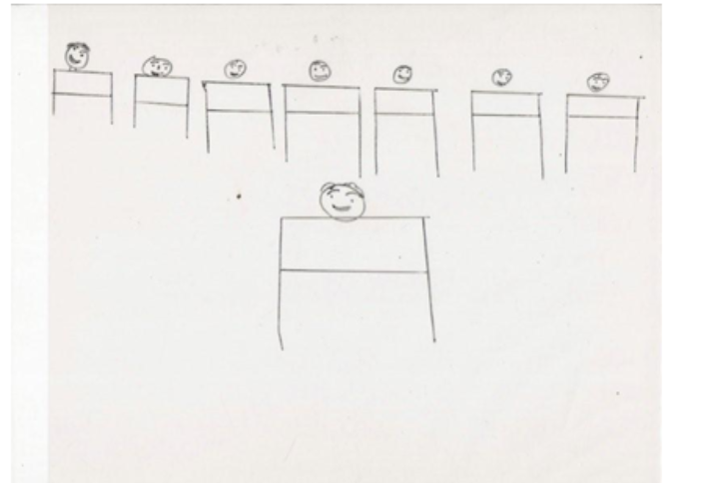
Os habitantes da sala de aula como seres que, de humano, só têm a cabeça, expressando o lugar valorizado apenas à racionalidade. A indiferenciação mostra a massificação.

Slide 14
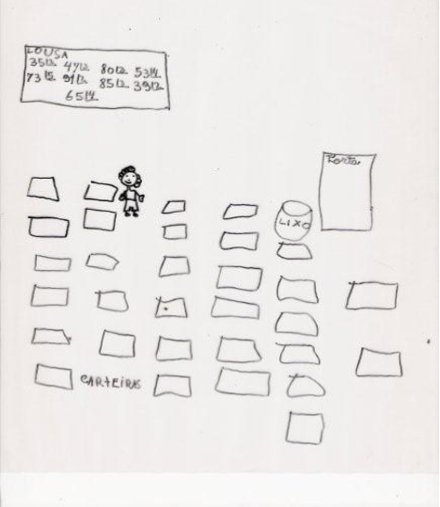
Na lousa, exercícios essencialmente repetitivos. A única a ter corpo é a professora, que pode se movimentar. A anulação da pessoalidade é tal que apenas objetos têm nome.

Slide 15
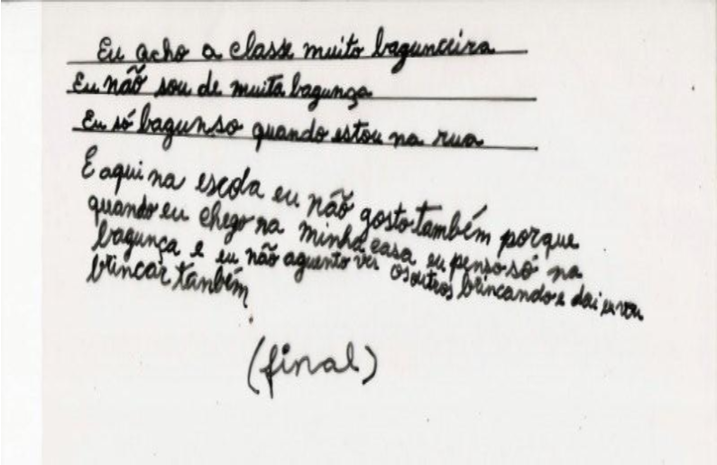
A falsa impossibilidade de aprender contemplando a saudável necessidade infantil de brincar significa-a negativamente, como bagunça. Quem não se ajusta é, também, significado negativamente e tende a introjetar esta avaliação.

Slide 16
Outras práticas educacionais são possíveis e necessárias
Aproveitando e criando espaços dentro de escolas do modelo hegemônico;
Em escolas de estrutura e paradigmas educacionais diferentes.
Porém, corremos o risco de recair na mera formação de mão de obra, adequada agora ao modo de produção capitalista que ganha espaço no séc. XXI (competências e habilidades para tal).

Slide 17
Comparando características do modo de produção: início do séc XX e tendências no séc XXI (Modernidade e Pós-modernidade)
Modernidade | Pós-modernidade /toyotismo
Trabalho/conhecimento fragmentado | Visão do todo e de processos
Trabalho repetitivo | Abertura para o novo, criatividade
Homogeneidade, padrão | Diversificação
Estrutura de poder em pirâmide, hierarquia: submissão aos superiores questionamentos indesejáveis | Estrutura de poder mista: pirâmide com equipes participantes ativos, autonomia incertezas, probabilidades
Tempo organizado por estudos de otimização de tempo padronizadores | Otimização do tempo individualizada, foco no desempenho/produção

Slide 18
Como promover uma educação libertadora?
Alguns caminhos:
Solidariedade, pensada e vivida internamente à instituição, mas também na relação com a comunidade e o mundo;
Ética;
Política nos planos da informação e reflexão, mas também na experiência, nas relações da instituição;
Integralidade.

